Slide 1
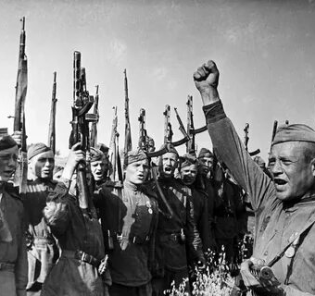

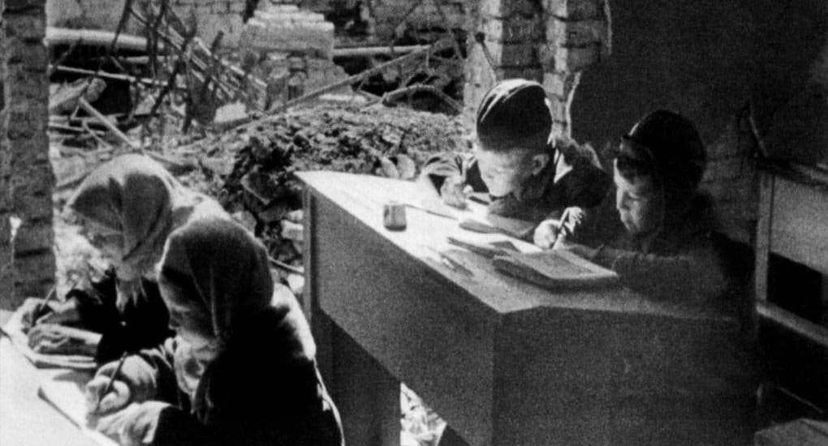
Педагоги Новосибирского педагогического колледжа №1 им. А.С. Макаренко и их вклад в Великую Победу
Выполнила студентка 3 курса Митцель Дарья
Руководитель: Махова Виктория Александровна
1941 1945

Slide 2

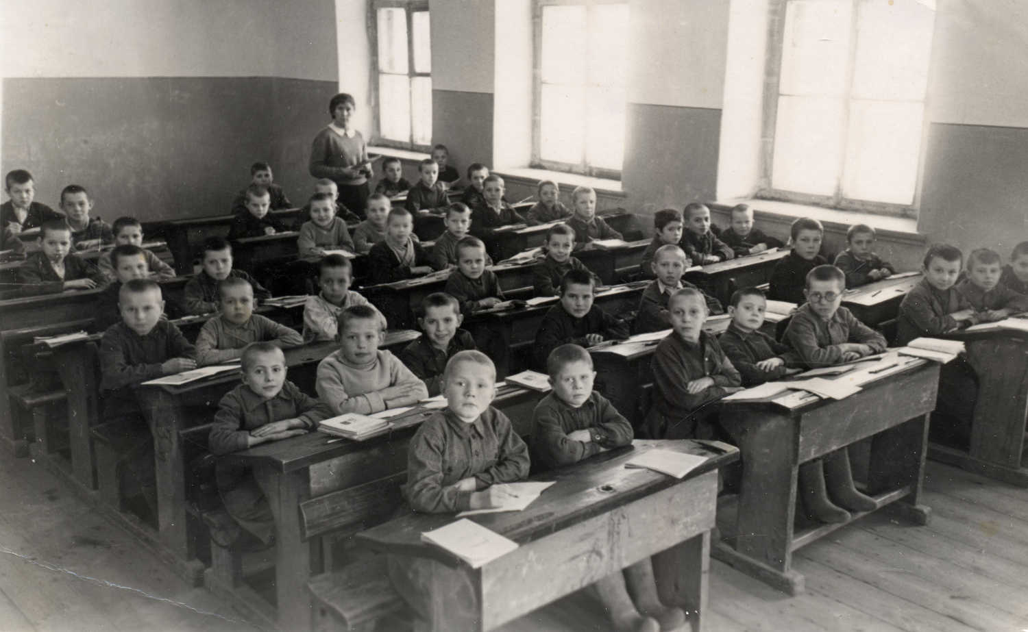
Образование в годы Великой Отечественной Войны

Slide 3
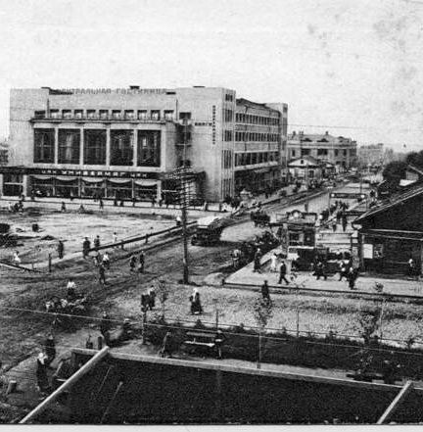
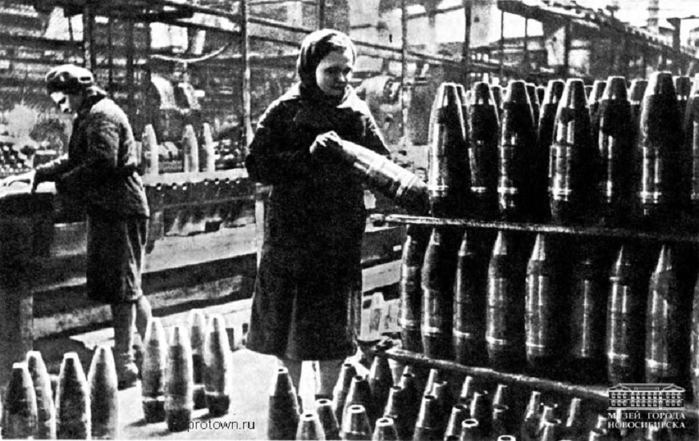
Новосибирск в годы войны

Slide 4
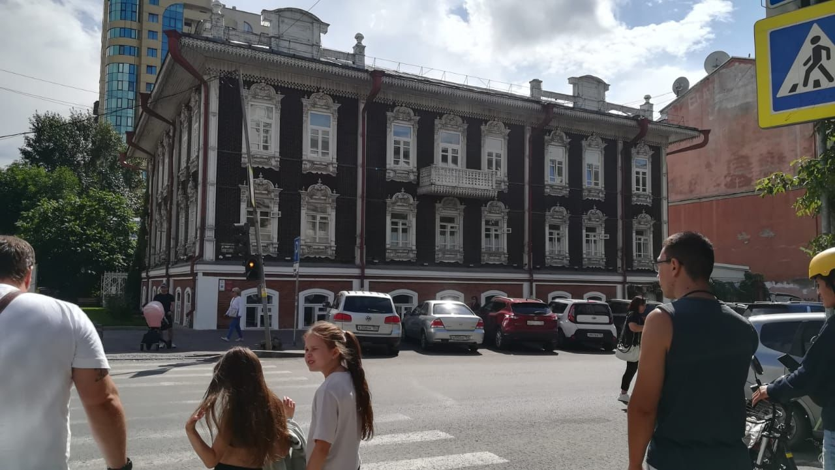
Здание где размещалось педучилище в годы Войны (современная фотография)

Slide 5

Педагоги педучилища участвовавшие в Великой Отечественной Войне

Slide 6
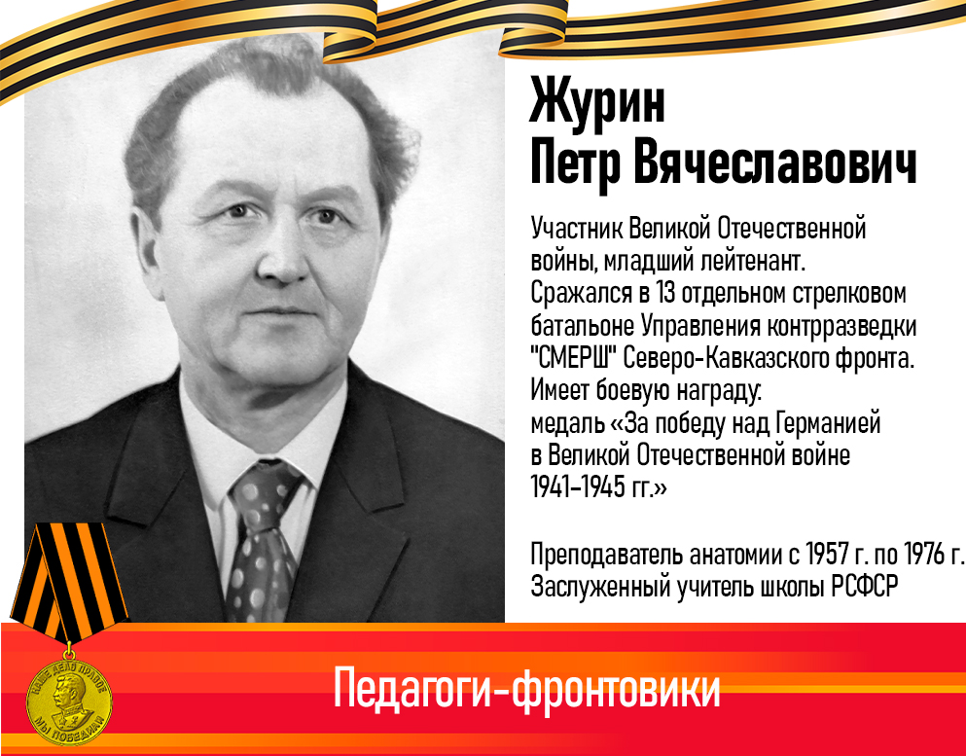
Педагоги педучилища участвовавшие в Великой Отечественной Войне

Slide 7

Педагоги педучилища участвовавшие в Великой Отечественной Войне

Slide 8

Педагоги педучилища участвовавшие в Великой Отечественной Войне

Slide 9
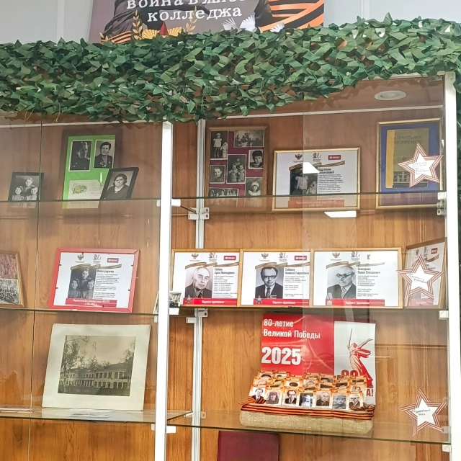
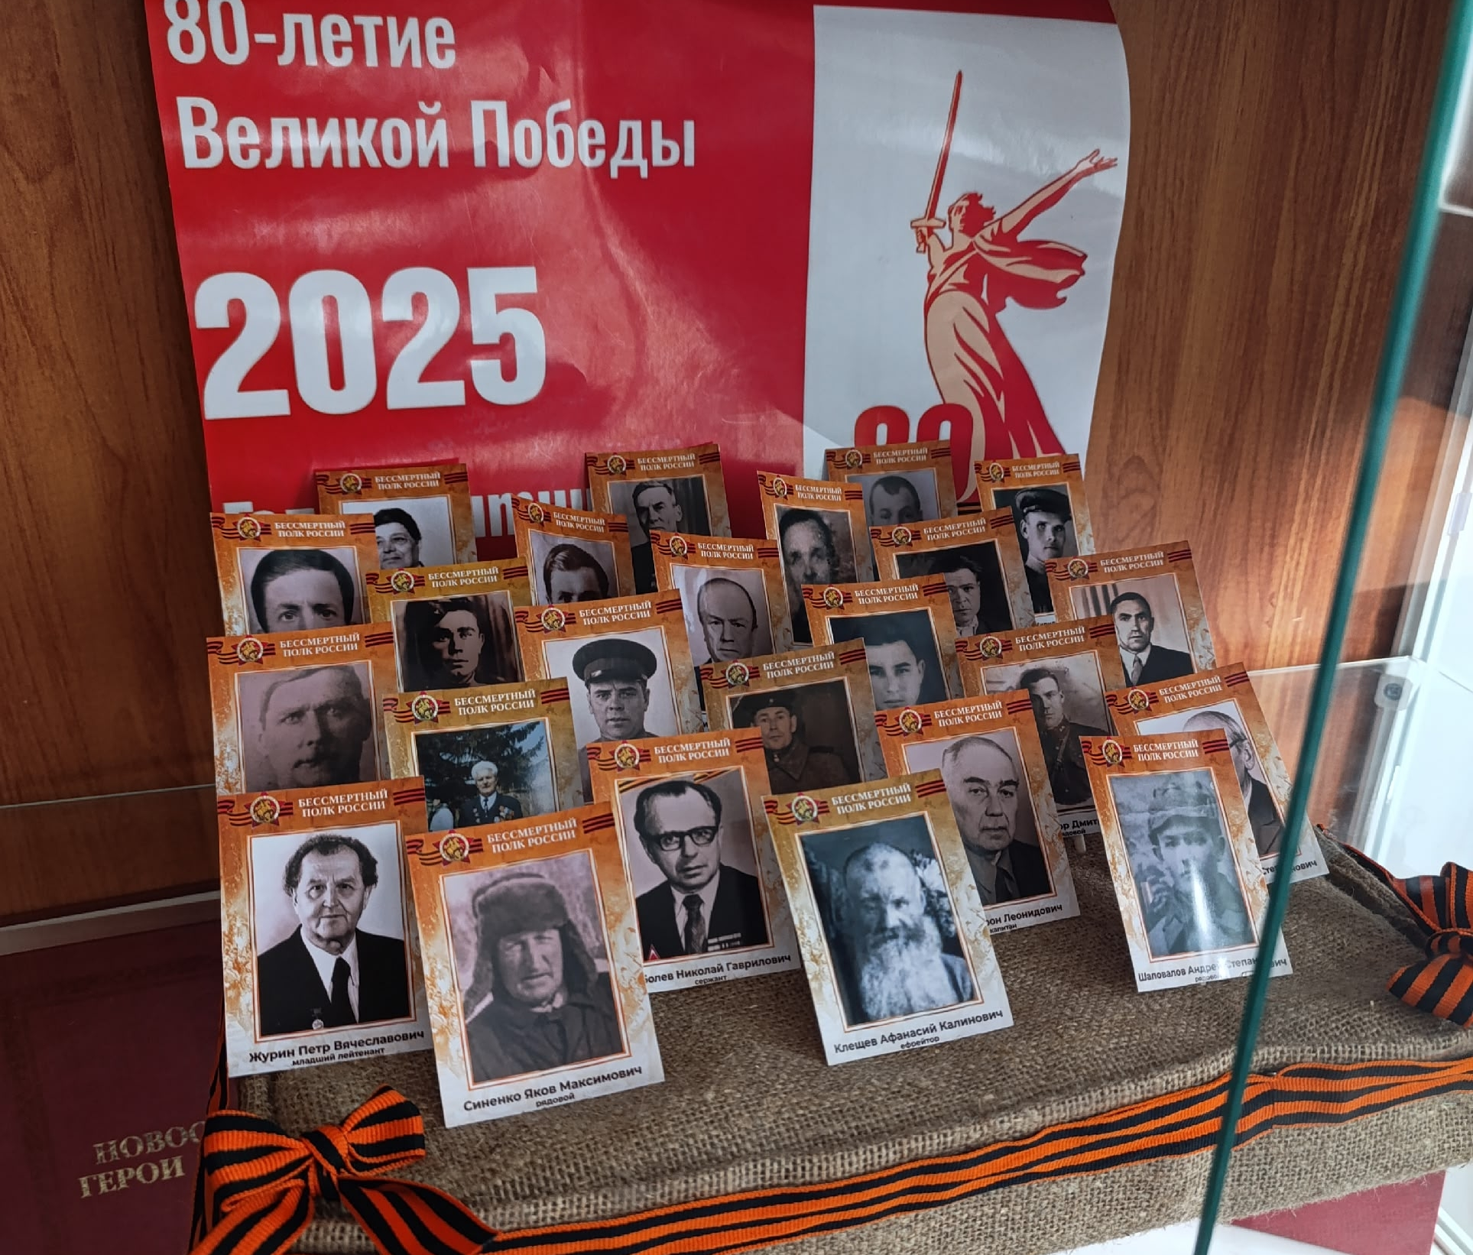
Музейная выставка посвященная колледжу №1 имени А.С. Макаренко в годы Войны
Бессмертный полк

Slide 10
Педагоги Новосибирского педагогического колледжа №1 им. А.С. Макаренко и их вклад в Великую Победу
Выполнила студентка 3 курса Митцель Дарья
Руководитель: Махова Виктория Александровна
1941 1945

